Slide 1
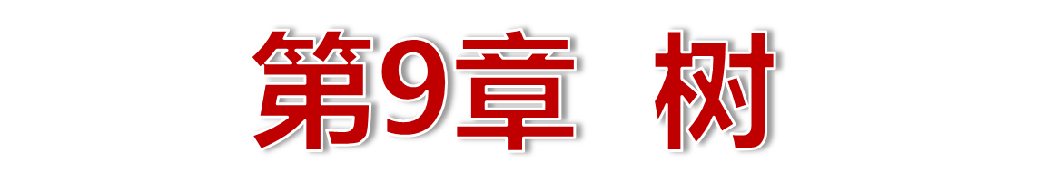
9.2 有向树
Page 375 to 381

Slide 2
有向树
主要内容
有向树
有向树的概念、有向树的性质
2. 根树
  根树的概念、根子树、根树的遍历、根树的应用
重点：有向树的性质
难点：根树的遍历及应用

Slide 3
有向树
一、引入问题
有向树在计算机算法设计及程序设计研究中起着重要作用，其中根树更为常用。例如：
存储计算机科学中算术运算式。
如算式 ((b+(c+d))∗a)÷((e∗f)− (g+h)∗(i∗j))的表示。
在某高校的课程管理子系统中，为有效实现对课程的查询、插入等操作，构建以课程名为关键字的搜索树。
如构造以Mathematics、Physics、Geography、Zoology、Meteorology、Geology、Psychology和Chemistry这些课程名为关键字的搜索树。

Slide 4
有向树
二、有向树
定义9.5
  如果略去有向图中所有有向边的方向所得到的无向图是一棵树，则称该有向图为有向树。
  在有向树T中，入度为1、出度为0的结点称为叶结点，简称为叶；入度为0的结点称为根结点，简称为根。
  除叶结点和根结点之外的其余结点称为内部结点，或者分支结点，简称为分支点。

Slide 5
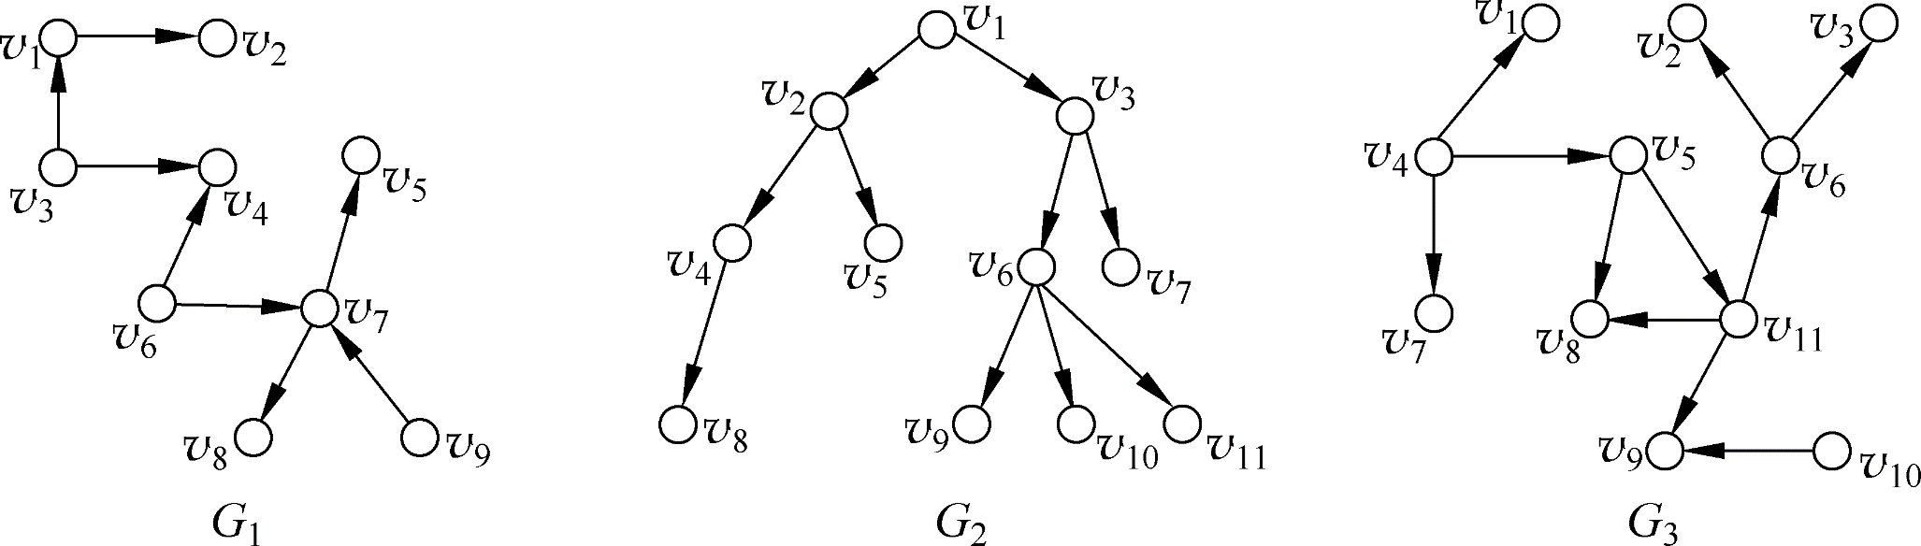
有向树
二、有向树
例1
有向树
有向树
有向图
根结点：v₃、v₆和v₉
根结点：v₁
叶结点：v₂、v₅和v₈
叶结点：v₅、v₇、v₈、v₉、v₁₀和v₁₁
分支结点：v₁、v₄和v₇
分支结点：v₂、v₃、v₄和v₆

Slide 6
有向树
二、有向树
有向树的性质
设有向树T=<V, E>, |V|=n, |E|=m，则：
  ① T 中无回路；
  ② T 是连通图；
  ③ m = n − 1；
  ④ 删去T中任何一条边后，所得到的图不连通。
考察上例中的各有向图，不难发现：图G₁和图G₂都满足上述性质；在图G₃中，删除边<v5, v8>所得到的图仍然是连通图。
Notes:
1起

Slide 7
有向树
三、根树
定义9.6
如果有向树T中，只有1个结点的入度为0，其余结点的入度均为1，则称此有向树T为根树。
  在根树T中，根结点称为树根，叶结点称为树叶。
  从树根到任意结点v的通路的长度称为结点v的层数，记作 l(v)。
  结点的最大层数称为树高，记作h(T)。

Slide 8
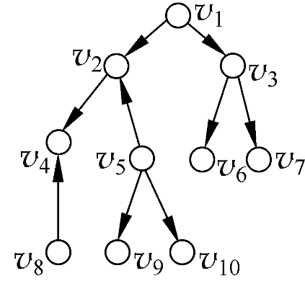
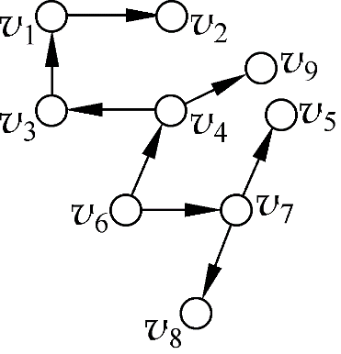
有向树
三、根树
例2 判断下列各图是否为根树？给出根树的树根、树叶、各节点的层数及树高。
根树
有向树
根树T的树根：v₆
树叶：v₂、v₅、v₈和v₉
层数：l(v₁) = 3、l(v₂) = 4、l(v₃) = 2、l(v₄) = 1、l(v₅) = 2、 l(v₆) = 0、l(v₇) = 1、l(v₈) = l(v₉) = 2。
树高：h(T) = 4

Slide 9

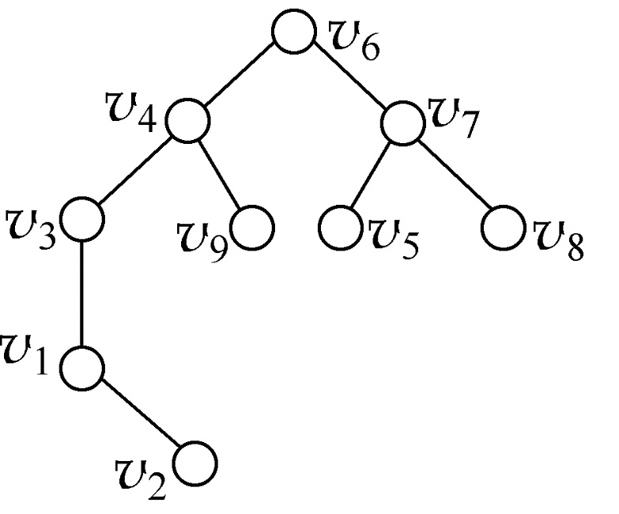
有向树
三、根树
根树的简化方法
将树根放在最上方，然后按照结点的层数，逐渐向下递增，略去有向边的箭头，对其进行重画。
简化

Slide 10
有向树
三、根树
定义9.7
在根树T = <V，E>中，
如果结点u邻接结点v，即<u, v>∈E，则称结点u为结点v的父辈结点，简称为父亲，称结点v为结点u的儿子结点，简称为儿子。
具有相同父辈结点的结点称为兄弟结点，简称为兄弟；
如果存在结点u到结点v（u ≠ v）的通路，则称结点u为结点v的祖辈结点，简称为祖先，称结点v为结点u的后代结点，简称为后代。
Notes:
2起

Slide 11

有向树
三、根树
例3
v₆是v₄和v₇的父亲，v₄和v₇是v₆的儿子。
v₄和v₇是兄弟。
v₁、v₃、v₄和v₆都是v₂的祖先。
v₁、v₂、v₃、v₄、v₅、v₇、v₈和v₉都是v₆的后代。

Slide 12
有向树
三、根树
定义9.8 在根树T中，任意结点u及其所有后代结点组成的结点集合所导出的子图，称为T 的以结点u为树根的根子树，简称为子树。

Slide 13


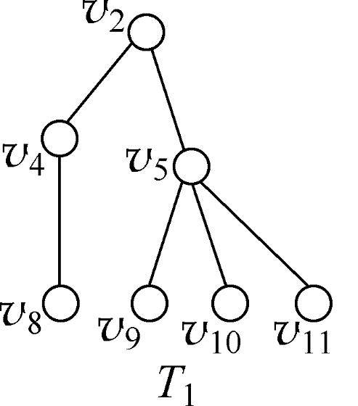



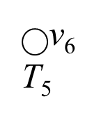
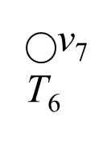
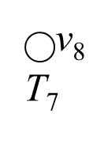
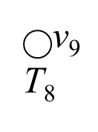
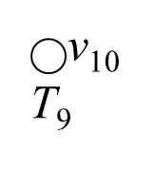
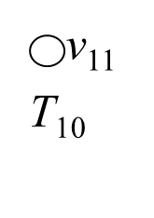
有向树
三、根树
例4 求根树G的所有根子树。
G
G

Slide 14
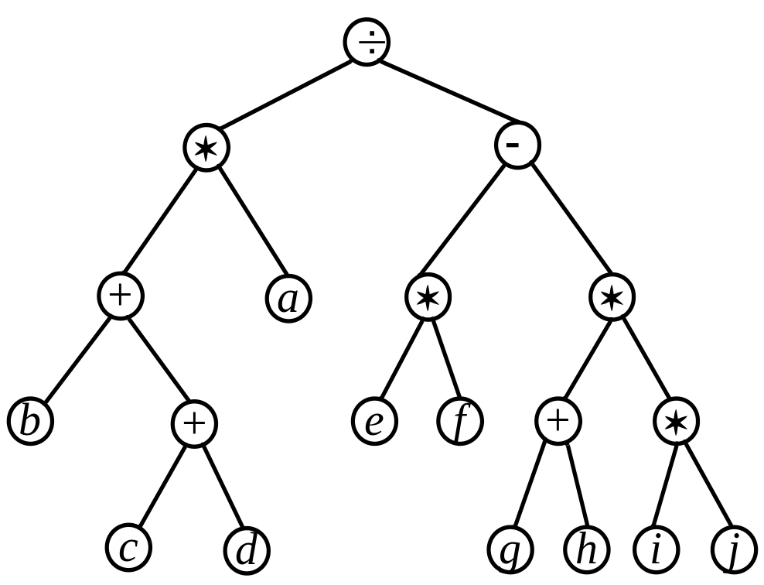
有向树
三、根树
例5 试用根树存储算术运算式
((b+(c+d))∗a)÷((e∗f)− (g+h)∗(i∗j))
  解：
  最高层次运算放在树根上；
  将运算符放在根子树的根上；
  数放在树叶上，规定被除数，
  被减数放在左子树树叶上。
得到的根树如图所示。

Slide 15

有向树
四、有序树
定义9.9 如果根树T中具有相同层数的所有结点都规定了次序，则称T为有序根树，简称为有序树。
例如，在根树G中。
规定1：层数都是1的结点v4和结点v7的次序是依据角标从小到大；层数都是2的结点v3、v5、v8和v9的次序是依据角标从小到大。
规定2：层数相同的结点依照图上所画位置，从左到右的次序，即，层数都是1的结点v4和结点v7的次序是v4、v7，层数都是2的结点v3、v5、v8和v9的次序是v3、v9、v5、v8。
G

Slide 16
有向树
五、根树的遍历
  依次对根树中的每个结点访问一次且仅访问一次，称为根树的遍历。
  定义9.10
  设T是以结点v为根的有序树。若T只含有结点v，则访问结点v。否则，假定T₁，T₂，…，T_{n}分别是以v的从左向右的儿子为根的子树。
  首先访问结点v，接着前序遍历T₁，然后前序遍历T₂，依此类推，直到前序遍历了T_{n}为止。 这种遍历根树结点的方法称为前序遍历。

Slide 17
有向树
五、根树的遍历
  定义9.11，9.12
  设T是以结点v为根的有序树。若T只含有结点v，则访问结点v。否则，假定T₁，T₂，…，T_{n}分别是以v的从左向右的儿子为根的子树。
  首先中序遍历T₁，接着访问结点v，然后中序遍历T₂，依此类推，直到中序遍历了T_{n}为止。 这种遍历根树结点的方法称为中序遍历。
  首先后序遍历T₁，接着后序遍历T₂，…，直到后序遍历T_{n}，最后访问结点v为止。这种遍历根树结点的方法称为后序遍历。

Slide 18
有向树
五、根树的遍历
例6 根树的遍历。
v₁
v₂
v₃
v₁
v₈
v₂
v₄
v₅
v₉
v₁₀
v₁₁
v₆
v₃
v₇
v₄
v₅
v₆
v₇
前序遍历G：
v₈
v₉
v₁₀
v₁₁
G
v₁
T₁
v₂
v₃
T₁₁
T₁₂
T₂
中序遍历G：T₁ v₁ T₂
v₄
v₅
v₆
v₇
T₁₁ v₂ T₁₂
v₈
v₉
v₁₀
v₁₁
G
v₈
v₄
v₂
v₉
v₅
v₁₀
v₁₁
v₁
v₆
v₃
v₇
中序遍历G：

Slide 19
有向树
五、根树的遍历
例6 根树的遍历。
v₁
后序遍历G：T₁ T₂ v₁
T₁
v₂
v₃
T₁₁
T₁₂
T₂
v₄
v₅
v₆
v₇
T₁₁ T₁₂ v₂
v₈
v₉
v₁₀
v₁₁
G
v₈
v₄
v₉
v₁₀
v₁₁
v₅
v₂
v₆
v₇
v₃
v₁
后序遍历G：

Slide 20

有向树
六、根树的应用
例7 如图所示的根树T，将算术表达式中参加运算的数都放在叶结点上，按照运算的顺序依次将运算符+、−、×、÷放在非叶结点上，每个非叶结点表示一个运算，同时也表示这个运算结果，它以它的两个运算对象为儿子，并规定被除数、被减数放在左边。当a, b, c, d, e, f, g分别等于3, 3, 5, 2, 4, 1, 3时，求根树T所存储的算术表达式的值？
解 该问题需对根树T进行遍历搜索。
按前序遍历访问表示算术表达式
的根树，得到所存储算术表达式
的前缀形式：
÷∗+b+cda−∗e5∗+2b∗fg
用从右向左的求前缀形式的
表达式值，每个运算符号与其后
面紧邻两个数进行运算，
即 ÷∗+b+cda−∗e5∗+2b∗fg=6。
÷ ∗ + b + c d a − ∗ e 5 ∗ + 2 b ∗ f g
c+d =7
e *5=20
2+b=5
f *g=3
3+7=10
5*3=15
10*3=30
20−15=5
30÷5=6

Slide 21
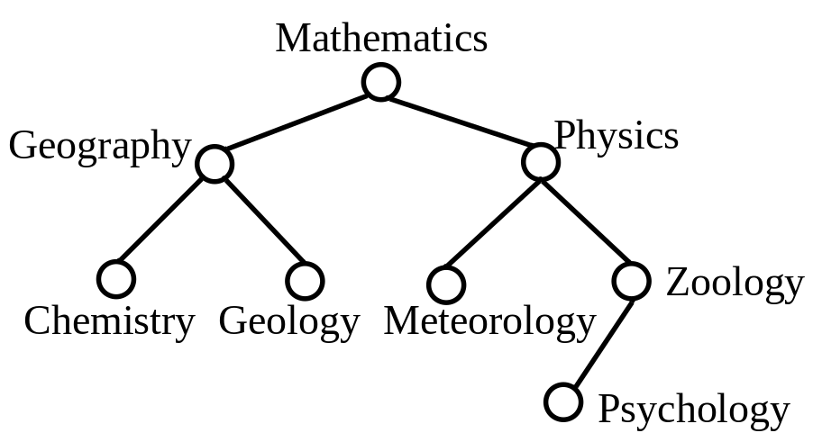
有向树
六、根树的应用
例8 如图所示的根树T，每个结点都用一个关键字标记，且该关键字大于它的左子树里的所有结点的关键字，小于它的右子树里的所有结点的关键字。试在根树T中查询“Oceanography”这门课。若无此课程，则在根树T中插入此课程。
解 对根树T进行遍历。先查看树根结点，因Mathematics<Oceanography，接下来查看以“Physics”为树根的根子树T₁。因Oceanography<Physics，进而查看T₁的左根子树，因左根子树中仅有一个标为“Meteorology”的结点，故根树T中没有此课程。
因Meteorology<Oceanography，
故标为“Oceanography”的结点作
为标为“Meteorology”的结点的
右孩子。
Oceanography

Slide 22
有向树
小结与作业
  小结
  1、有向树、有向树的性质；
  2、根树、叶赋权树、根树的遍历、根树的应用。
  要求掌握有向树及其性质，掌握根树的定义并能够综合图的概念对实际问题进行抽象描述；基于所建的图模型，运用根树的遍历对问题进行分析和求解。
  作业
  P390：9.27

Slide 23

THE END, THANKS!

